Slide 1
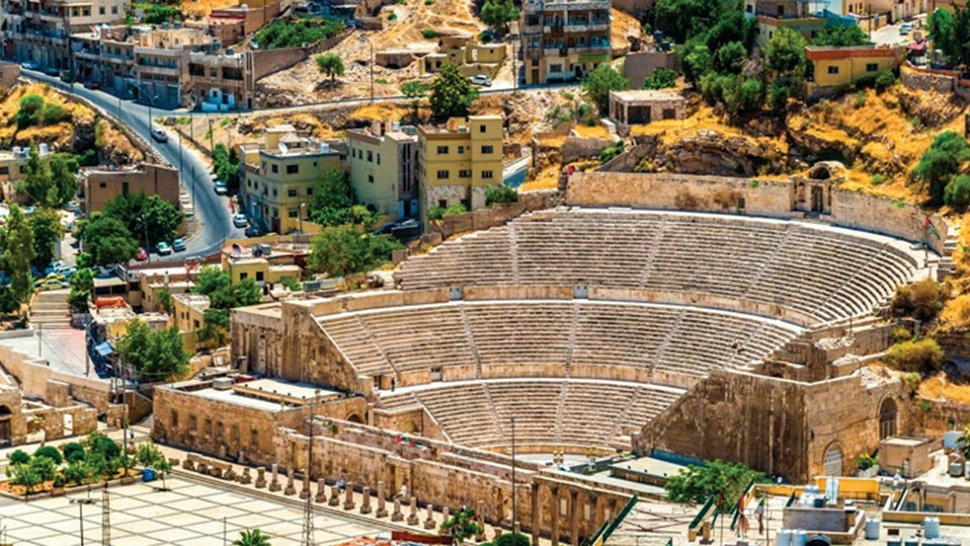
المدرج الروماني

Slide 2
نبذة عن الموقع
تم بناء المدرج في القرن الثاني الميلادي أثناء الاحتلال الروماني للأردن. تم استخدامه في الأصل لمسابقات المصارعة وسباقات العربات والمناسبات العامة الأخرى. بعد سقوط الإمبراطورية الرومانية ، سقط المدرج في حالة سيئة ودُفن في النهاية بالرمال.

Slide 3
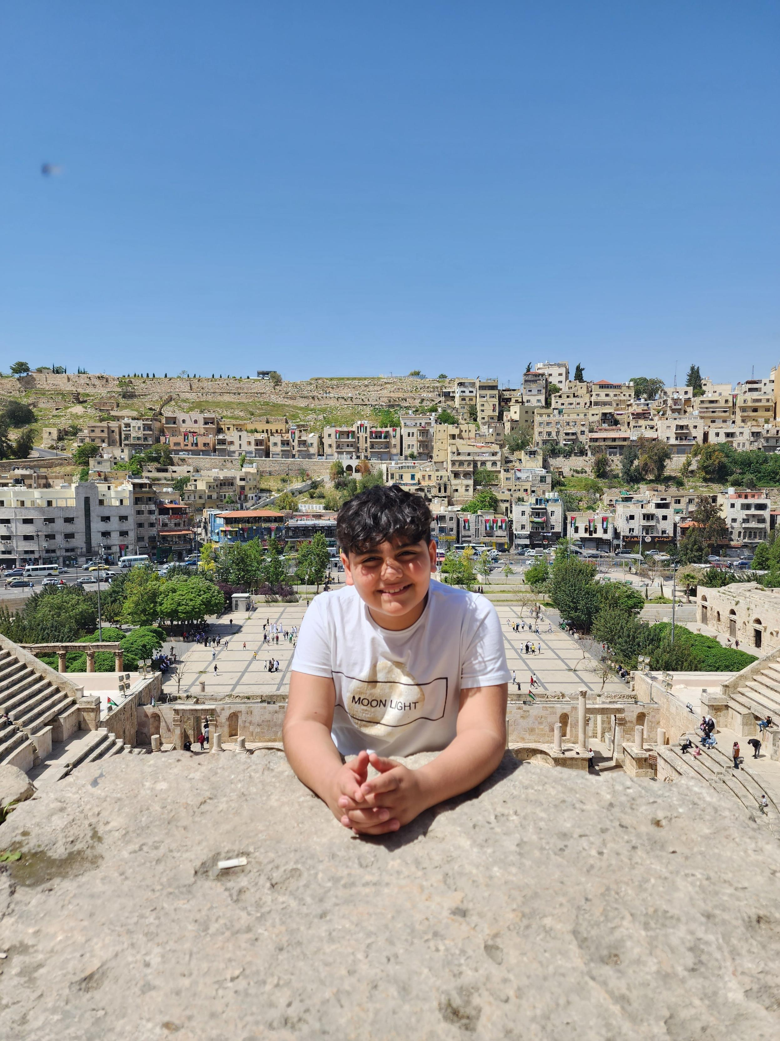

Slide 4
جغرافية الموقع السياحي
المدرج الروماني في الأردن هو مدرج عمره 2000 عام يقع في مدينة عمان. وهي من أشهر مناطق الجذب السياحي في الأردن وهي من مواقع التراث العالمي لليونسكو.

Slide 6
الأهمية الاقتصادية للمدرج الروماني
يعد المدرج الروماني ذو اهمية اقتصادية لجذب السياح من مختلف أنحاء العالم، لنشر الثقافة الأردنية و بتنوع ثقافاتها، وبهدف جمع التراث وحفظه للأجيال القادمة.

